Slide 1
Queridos alumnos y alumnas esta actividad es de la semana 7 , copiar en su cuaderno u hoja para folder: concepto de triangulo, propiedades, clasificación y los gráficos ,también desarrollar los ejercicios, porque de cada sesión vamos a extraer las preguntas de evaluación, luego enviar las fotografías, hacerme llegar cualquier duda o consulta

Slide 2
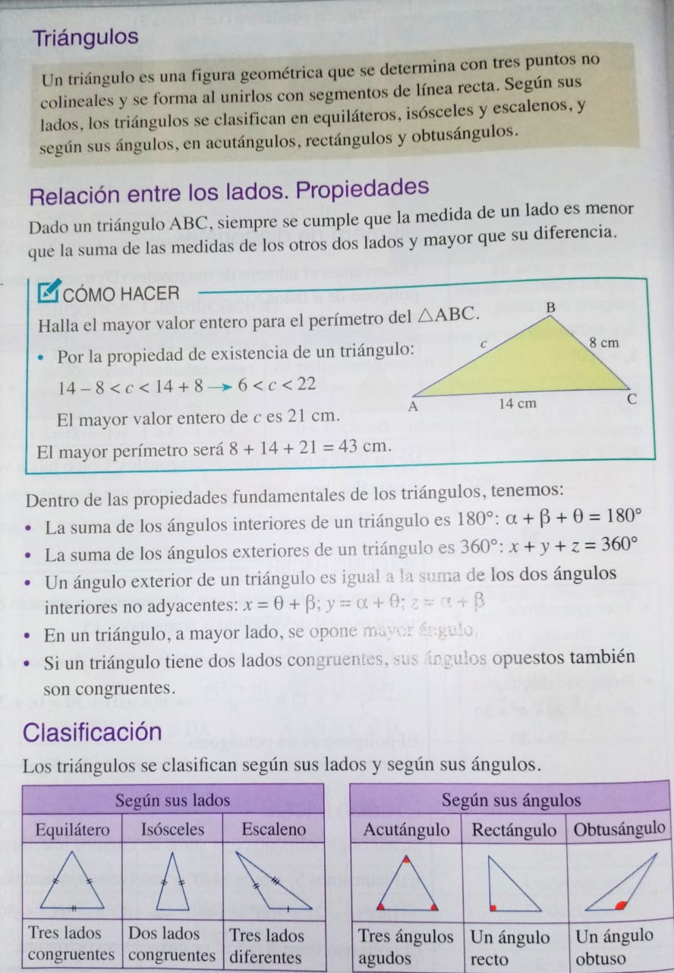

Slide 3
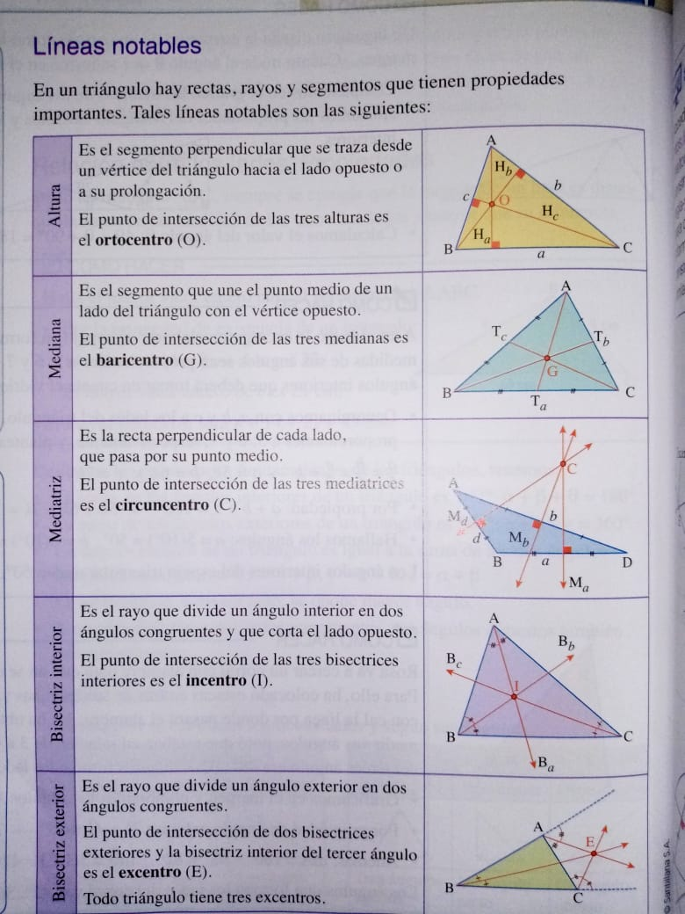

Slide 4
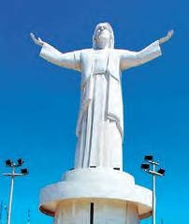
1 m → 100 cm
x → 51 cm
X =
51 cm ∙1 m
=
51 cm
= 0,51 m
100 m
100

Slide 5
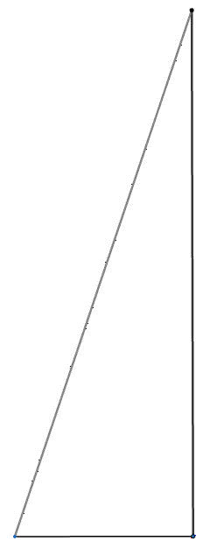
Representación 2:
Representación 1:
D
B
Altura (h)
ℎ
12,58 m
1,5 m ∙ 12,58 m
1,5 m
=
→ ℎ =
R2
1,5 m
0,51 m
0,51 m
R1
h =
18,87 m
= 37 m
0,51
A
A
h = 37 m
0,51 m
C
12,58 m
E

Slide 6
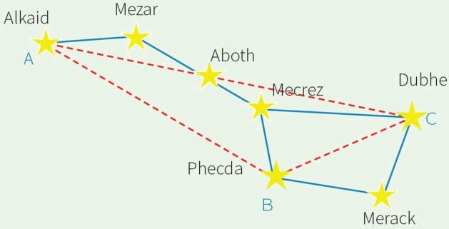
∠
∠
ABC.
m ∠ A + m ∠ B + m ∠ C = 180°
x + 125° + 34° = 180°
x = 180° – 159°
x = 21°

Slide 7
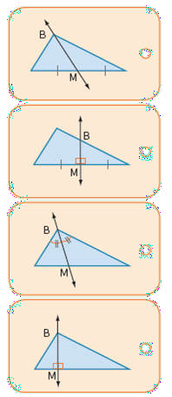

Slide 8
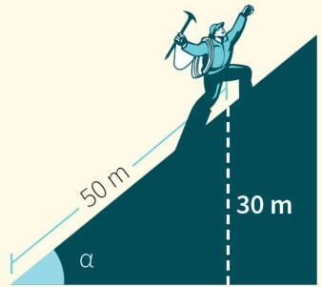
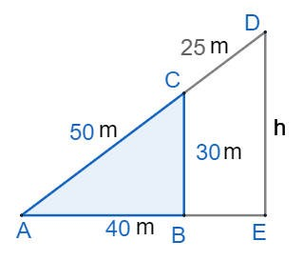
α
•
•
•
•
•
ℎ 30 m
30 m ∙ 75 m
30 m ∙ 75 m
=
h =
=
75 m 50 m
50 m
50 m
h = 45 m

